Slide 1
健康Ｇo!Ｇo!Ｇo!講座
2023北昌麥哲倫築夢計畫
發表人：北昌國小張煥杰

Slide 2
動機
我很喜歡辦派對
我喜歡表演
我辦過很多派對
父親節派對
母親節派對
過年派對
我的生日派對
奶奶的生日派對
別人會欣賞我的表演內容
我很喜歡看到參加的人拿到獎品時，很開心的樣子
認真準備派對

Slide 3
舉辦健康講座的動機
我想更了解健康的概念
我喜歡上臺表演。我會認真準備
我希望這場講座能讓參加的人
欣賞我們所準備的內容
了解健康的重要性
有收穫、參加完講座很開心

Slide 4
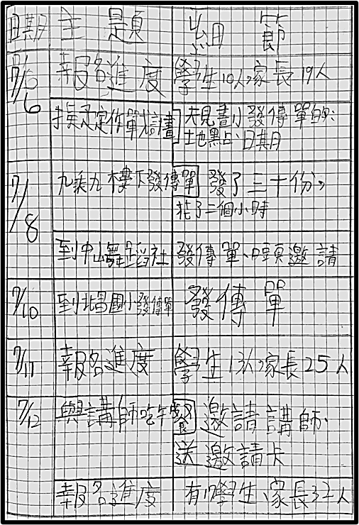
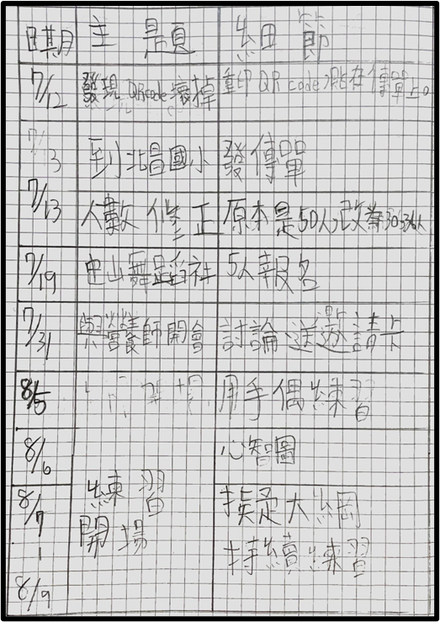
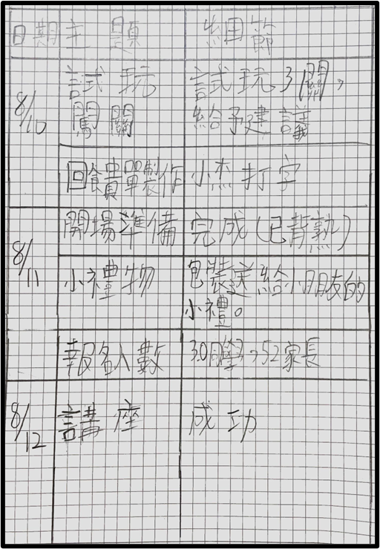
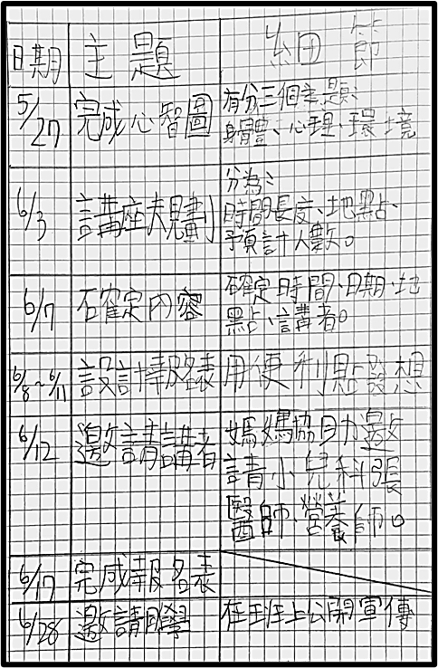
講座籌備過程 每天都有滿滿的行程
日期 主題 細節

Slide 5
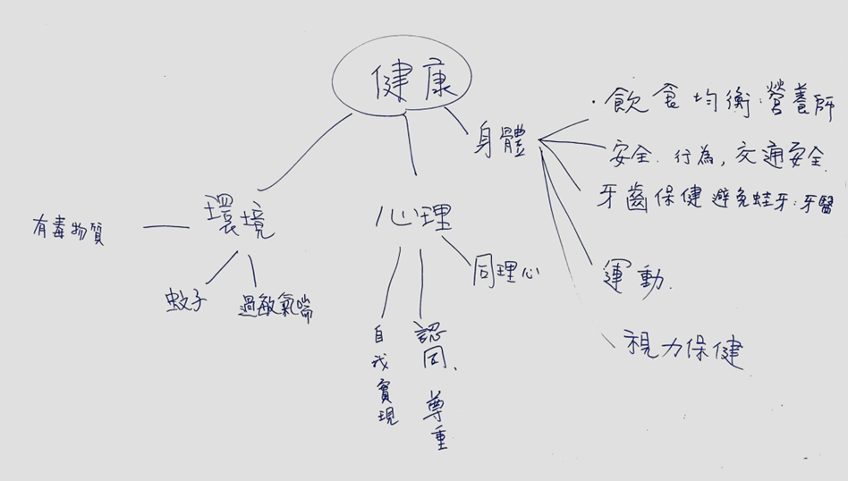
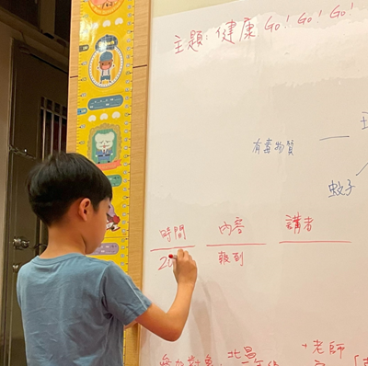
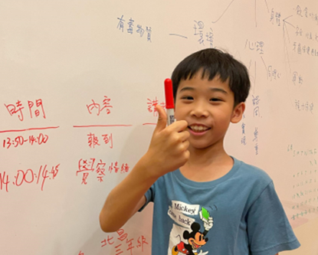
以心智圖來發想主題。 用白版來設計內容: 日期、地點、活動項目、 個別活動所需要的時間
節目內容的設計

Slide 6
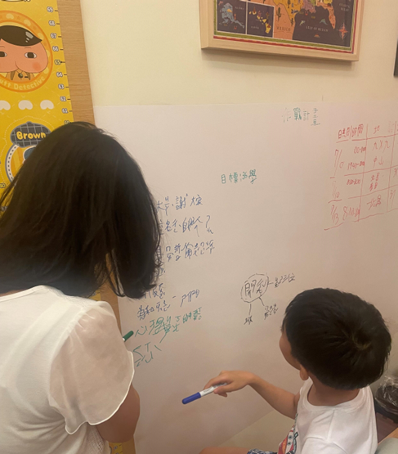
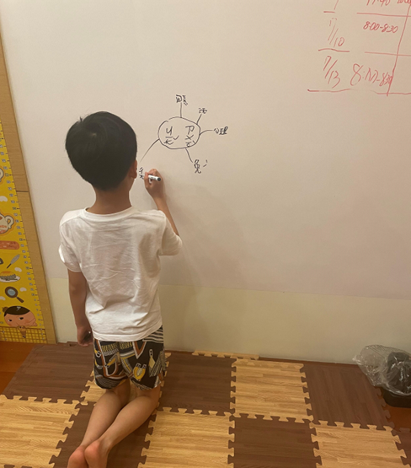
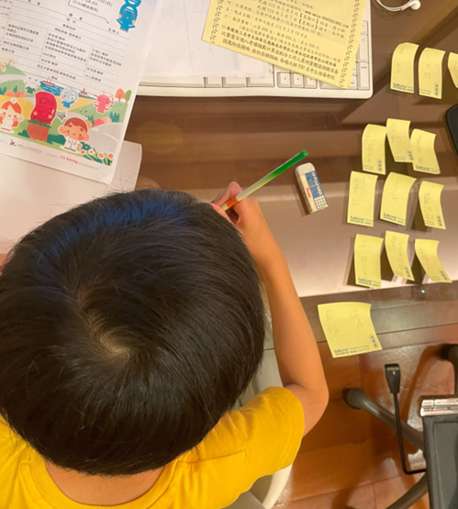
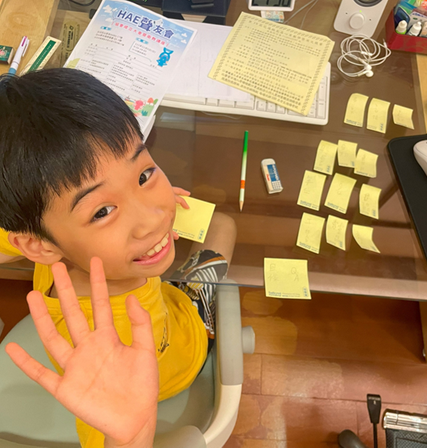
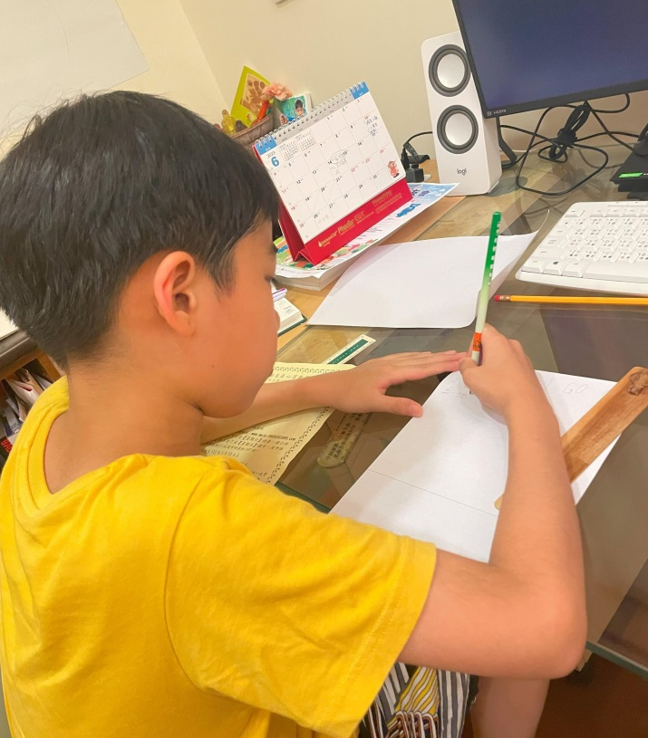
問答與討論
心智圖
學習便條紙發想法
便條紙發想法
表格
我與媽媽討論行程及內容。 她教我許多方法:
心智圖
表格
便條紙發想法
問答與討論
便條紙發想法

Slide 7
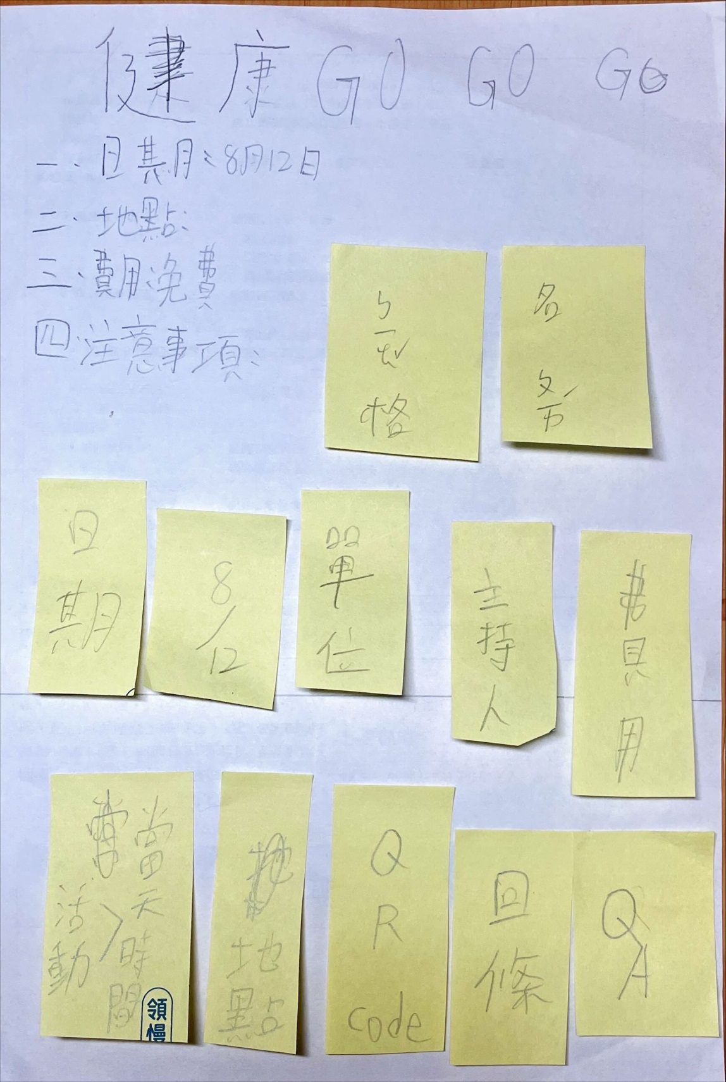
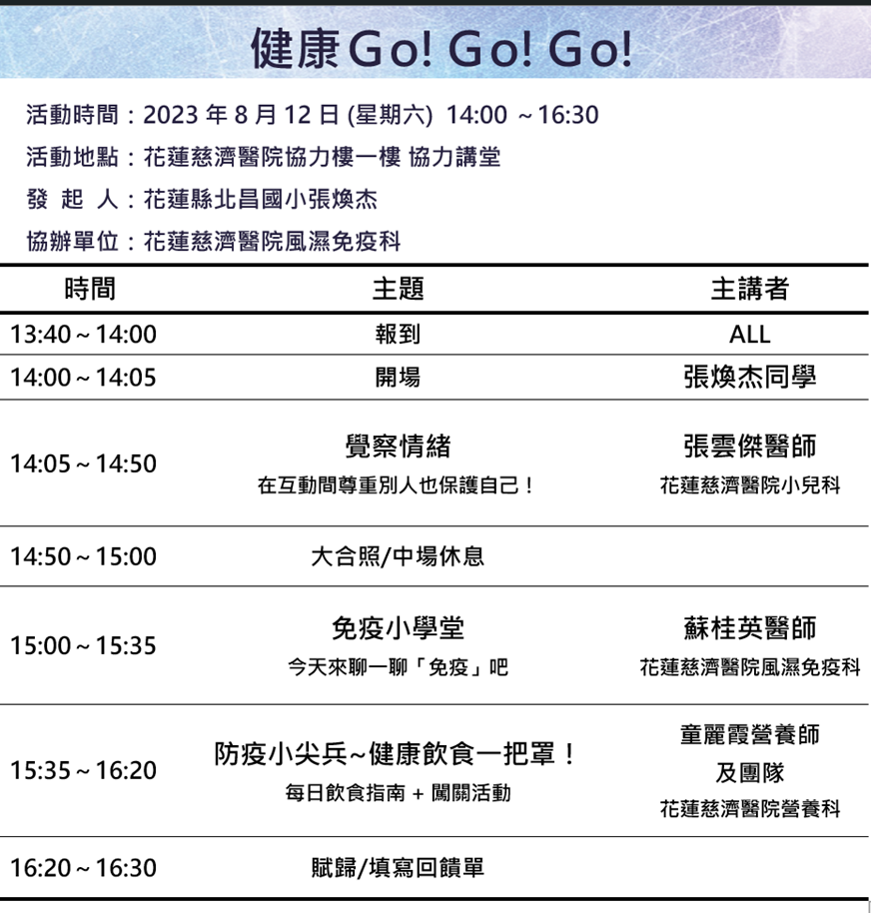
我使用便利貼發想法來製作節目單
感謝媽媽協助
編輯完成節目單

Slide 8
準備講座
設計報名表。製作回饋單
規畫活動內容。邀請講者
要找協助報到的幫手。預先借好適合的場地
我們還需要足夠的經費。總共花了3600元
但是, 遇到了一些困難與挑戰

Slide 9
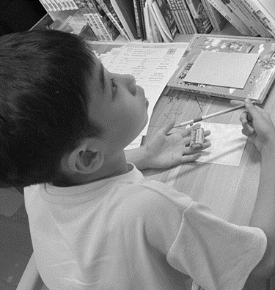
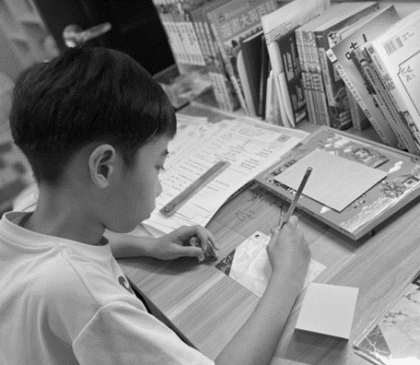
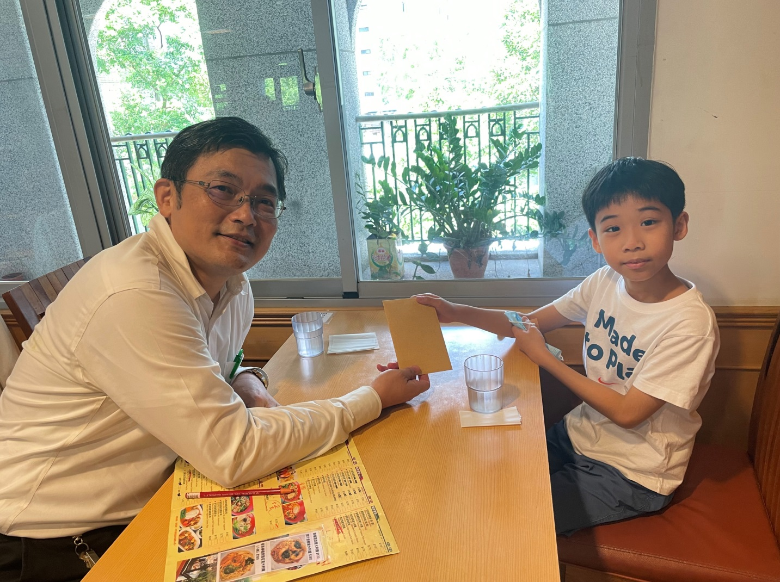
不知道怎麼寫邀請卡給講師
第一個小挑戰
幸好卡片最後有完成並在午餐時交給講師

Slide 10
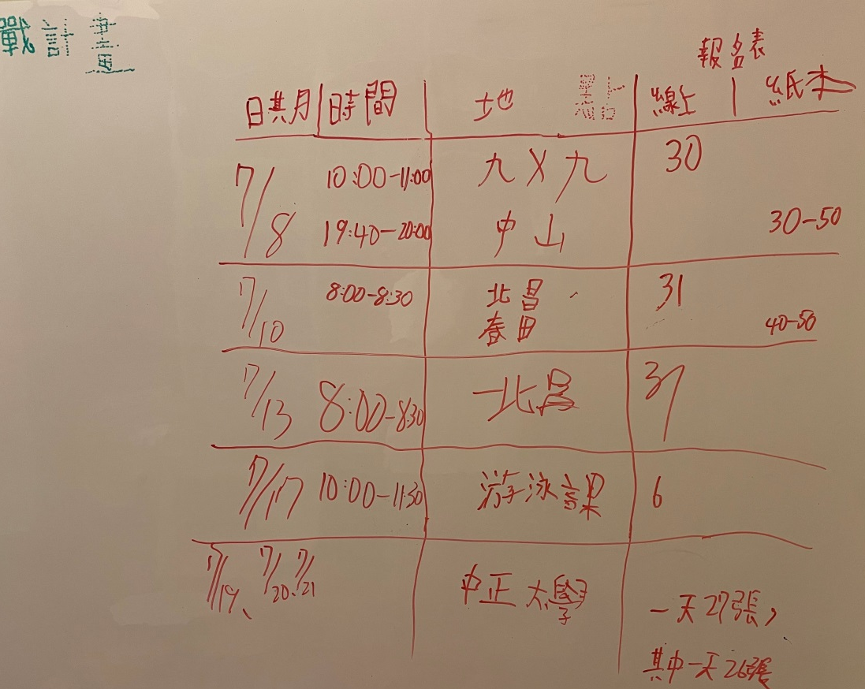
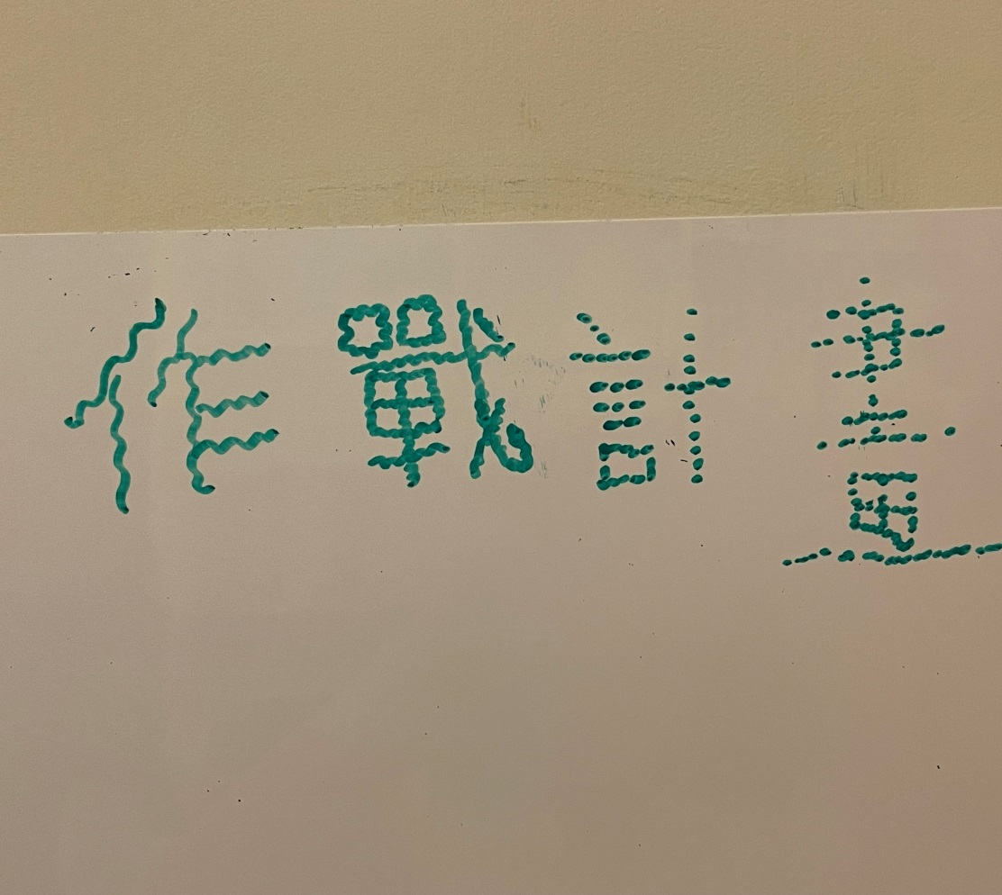
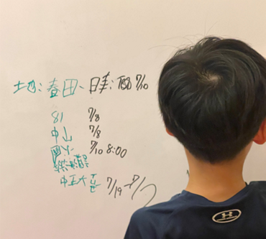
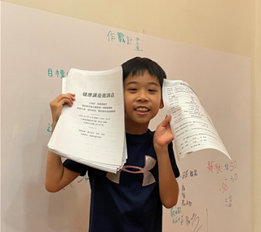
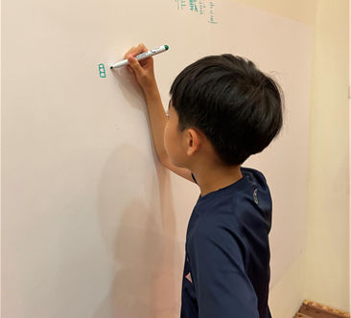
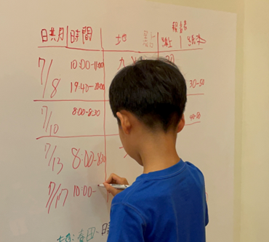
遇到一個大難題： 報名人數太少
決定到定點發傳單
發傳單地點:
九乘九樓下、中山舞蹈社、北昌國小、春田補習班…
7月6日: 距離講座一個月, 學生只有10人報名
擬定作戰計劃

Slide 11
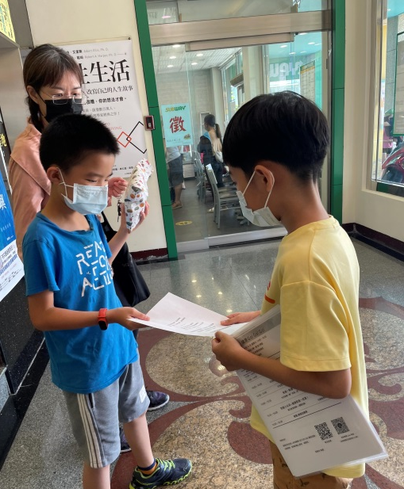
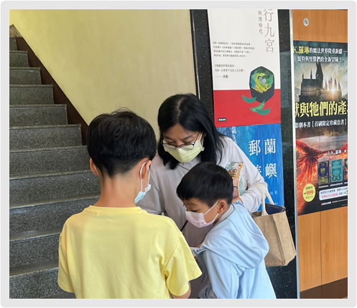
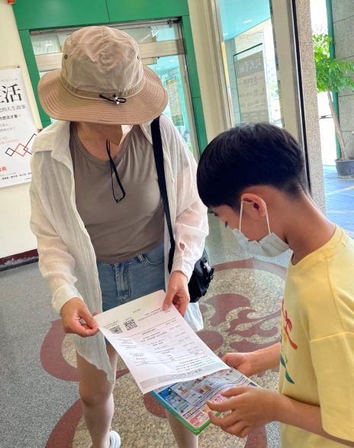
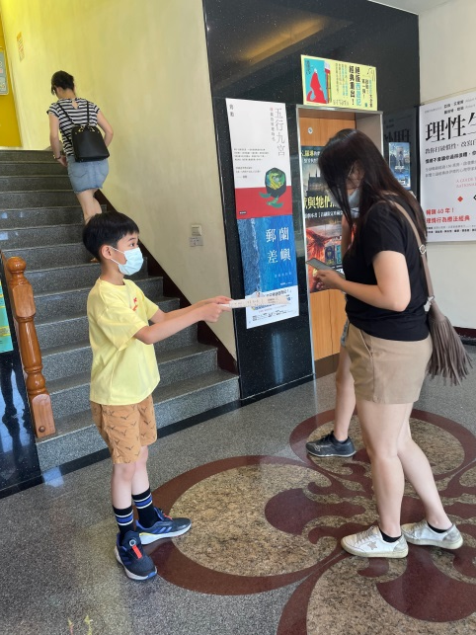
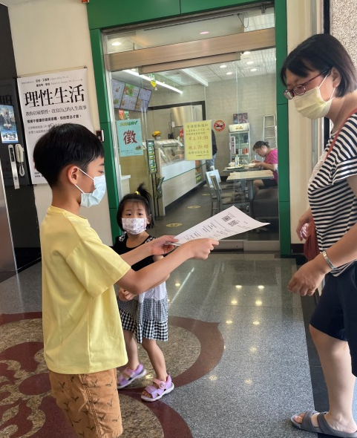
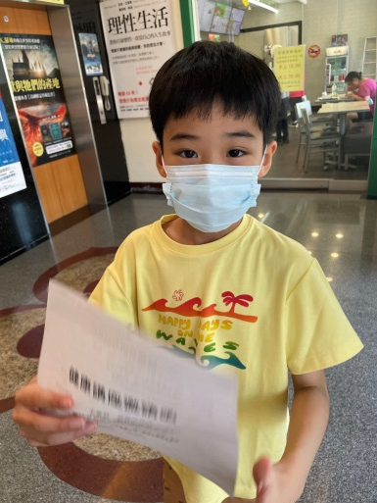
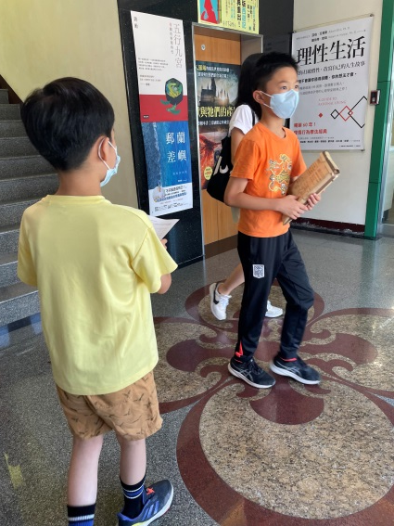
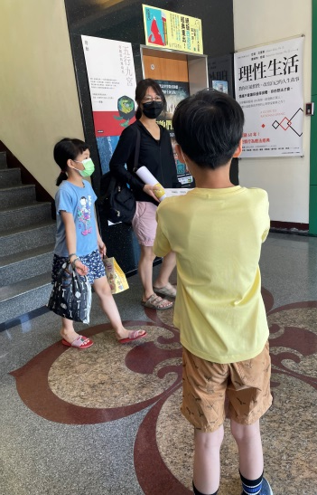
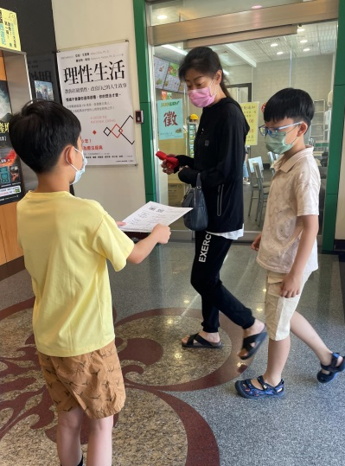
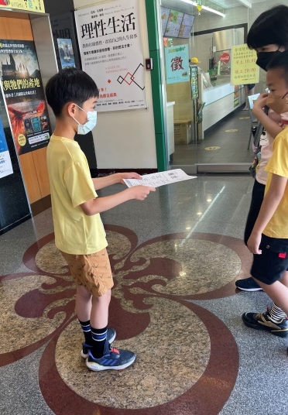
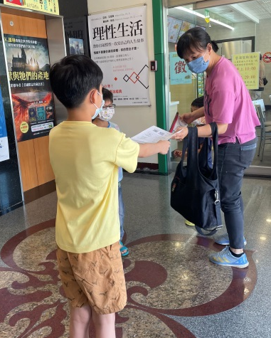
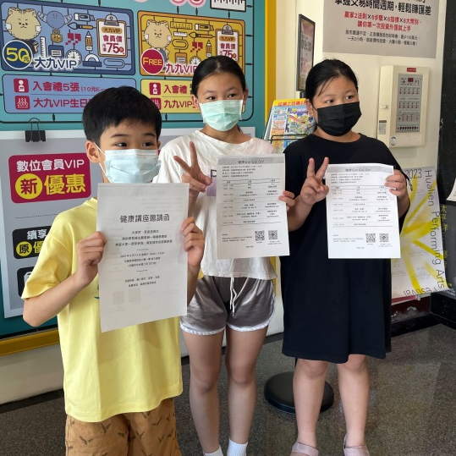
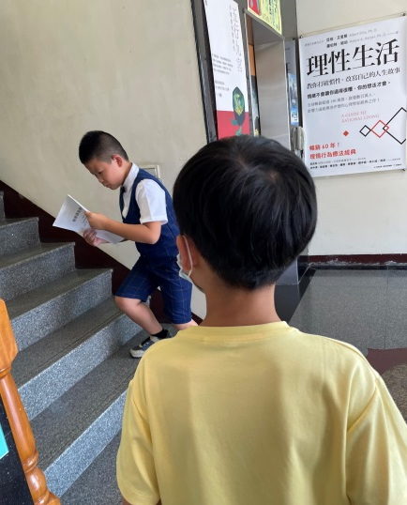
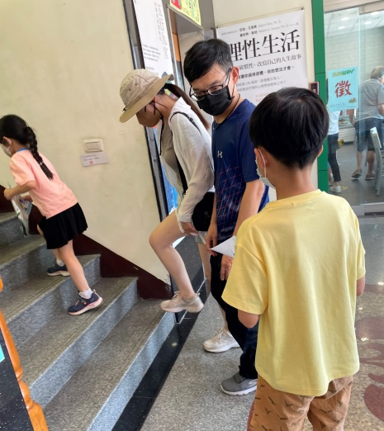
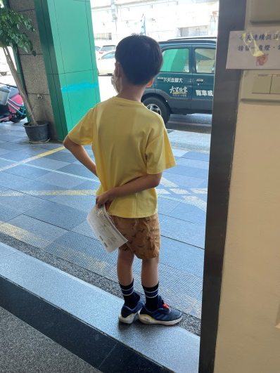
九乘九文具店樓下發傳單，站了兩個小時，腳好酸。有遇到同班同學。有人拒絕我，我謝謝他。
好心的阿姨說要幫忙拿傳單到教會幫忙宣傳。也有遇到好心的同學幫忙把最後的4張傳單發給朋友。
發傳單很累。站很久、腿很痠

Slide 12
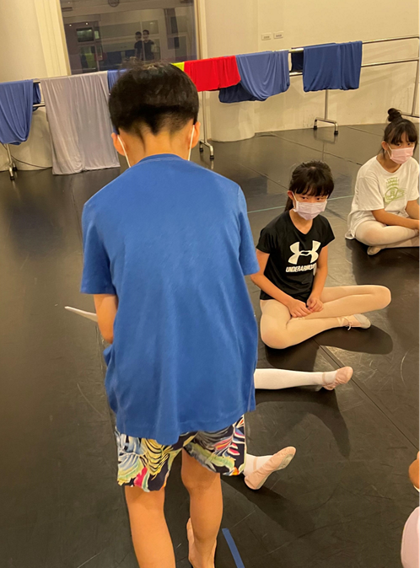
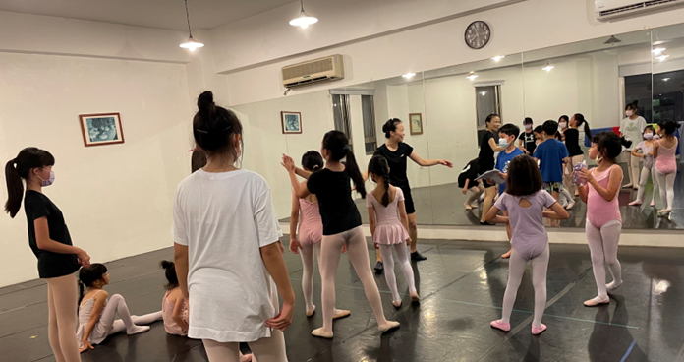
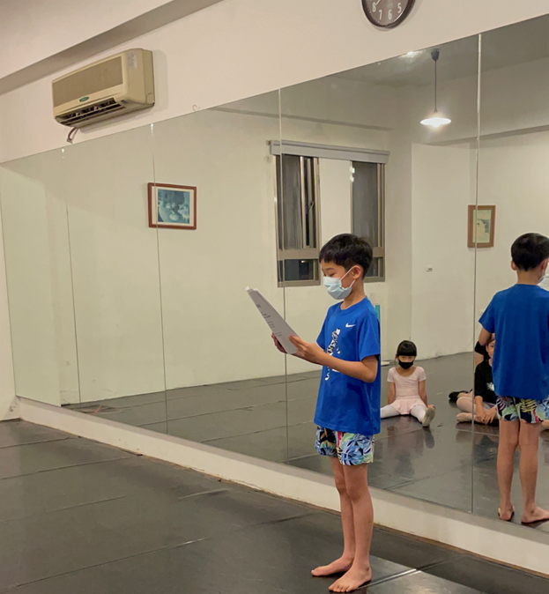
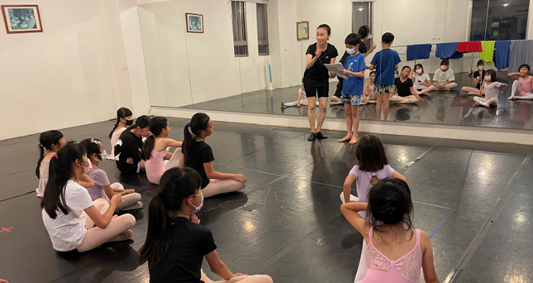
到中山舞蹈社發傳單。
在課程中場休息10分鐘時，為學員簡介
講座內容，邀請他們來參加

Slide 13
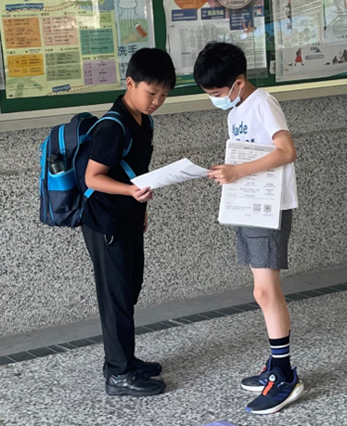
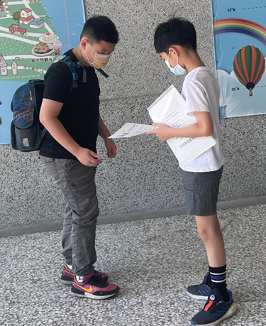
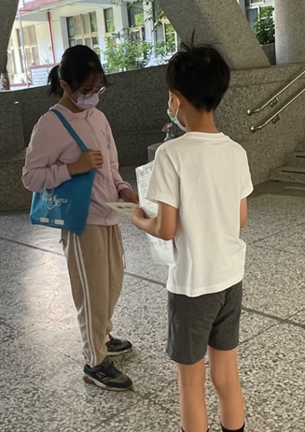
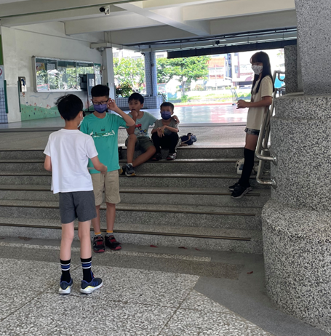
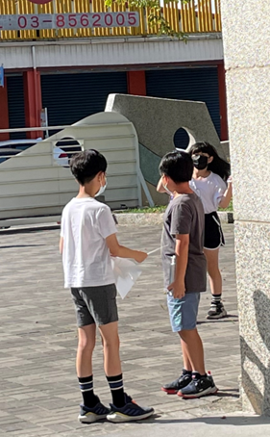
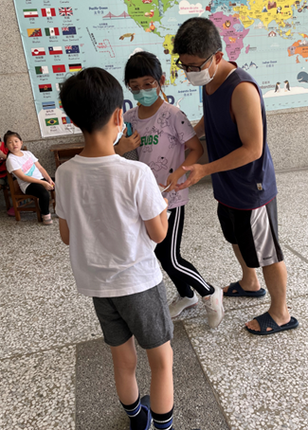
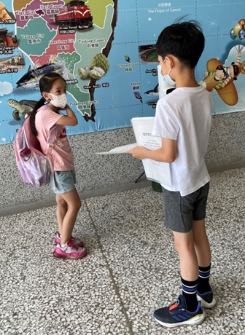
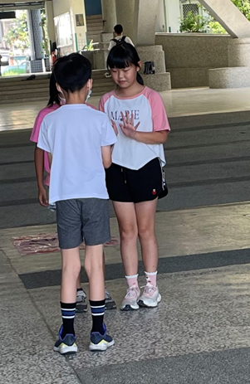
北昌國小四年級返校打掃日。發傳單邀請學生來參加很棒的講座
努力發傳單之後, 最後學生報名人數達到目標: 30人

Slide 14
邀請營養師團隊協助
與營養師及團隊討論闖關設計
及回饋試玩心得

Slide 15
籌劃期間做過的努力
幾乎每天都花30-80分鐘在跟媽媽討論講座細節
原本不知道我的開場內容要講什麼。媽媽用問答的方式，幫助我完成演講稿的內容。花了５天討論才完成開場的內容。
開場前，練了5次終於背起來了。
寫給講師的邀請卡，不知道要怎麼寫
報名人數太少時，想要可以去許多地方發傳單
7月12日發現傳單上的QR code 壞掉，再重印QR code
最困難及最累人的是: 到處發傳單。幸好最後報名的小朋友人數達到目標30人

Slide 16
這當中很擔心
我一開始還擔心不知道要邀請誰當講師
擔心沒有講師願意接受邀請來跟小朋友作演講
我還有擔心: 如果我上臺開場的時候講不好那怎麼辦, 或是出糗、上臺不小心跌倒滑一跤
也怕卡努颱風來襲、導致講座要延後或是直接取消了
擔心講師確診沒辦法來, 或者是自己確診 (就好笑了)
如果沒有借到場地，也會令人擔心
如果沒有人報名，或是沒有人拿傳單的話那就完蛋了
很少人來參加的話，我覺得對講師不尊重

Slide 17
8月12日講座終於正式舉辦了
由我說明發起健康講座的原因
介紹健康的組成
介紹講者

Slide 18
講座精彩 大家很熱烈參與

Slide 19
闖關活動最好玩.
有三關、最終對決

Slide 20
整場講座包括規劃過程印象深刻的事情
第一次與講師吃午餐。很害羞不敢問他問題
覺得辦講座很不容易
我們準備的過程花很多時間
講師的演講準備, 都是要花很長的時間。謝謝講師們。
很辛苦

Slide 21
準備這場講座我學到了什麼?
準備講座需要很細心
發傳單有什麼技巧? 看到人就發，但是已經發過的人就不要發了。要勇敢不要擔心別人會拒絕。也不要氣餒
發傳單, 別人拒絕我時, 就說好, 謝謝
準備講座過程中， 使用過的方法: 心智圖、表格、便條紙發想法、問答、討論
我學到了節目單的設計。內容有: 日期、地點、活動項目、還有個別活動所需要的時間
需要攝影師。事先邀請阿公幫忙錄影。謝謝王彥凱的爸媽幫忙攝影。
試玩闖關的時候學到了榴蓮是類胡蘿蔔素

Slide 22
謝謝大家來參加講座，幫助我完成我的築夢計劃!
而且還給我許多很棒的回饋

